Slide 1
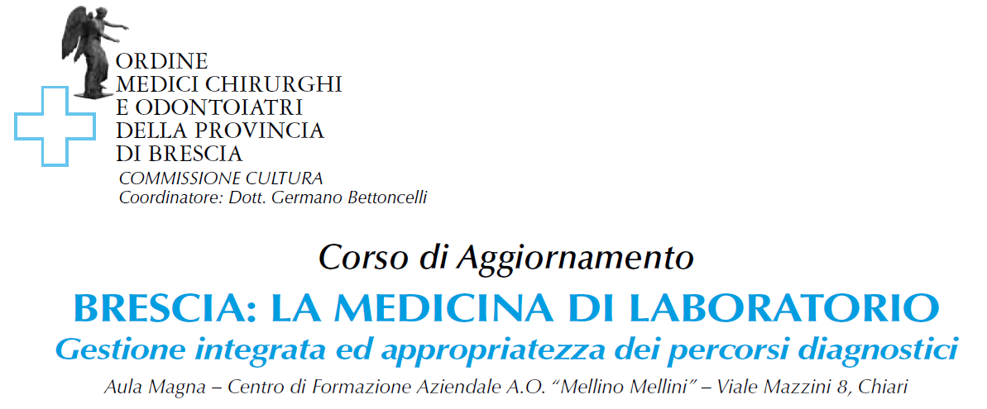
Aula Magna “A. Doninelli” – Presidio Ospedaliero di Desenzano D/G – Località Monte Croce n° 1

Slide 2

Seconda giornata – (Sabato 25 Ottobre 2014: 9:00 – 13:30)
2° caso clinico
Ematuria
MMG Senior (Dr.ssa Elena Fornasari)
MMG in formazione (Dr. Nicola Bastiani)
Urologo (Dr . Ezio Frego)
Anatomo Patalogo (Dr.ssa Sandra Guanella)
Microbiologo (Dr. Palmino Pedroni)

Slide 3
CASO CLINICO
Ematuria
Dr.ssa Elena Fornasari – Dr. Nicola Bastiani

Slide 4


Nicola 55 aa
Ieri sono andato in bagno e ho visto le urine completamente rosse…
Mi sono spaventato perchè ho avuto anche difficoltà nell’urinare allora oggi sono venuto subito da lei!

Slide 5
Nicola 55 aa
Anamnesi Patologica Remota
FA da 2 anni in TAO, Ex fumatore (10 sig/die per 20 anni), IPB
Anamnesi Patologica Prossima
Ieri: comparsa di ematuria franca (“urine rosse”) terminale, contestualmente presenza di disuria

Slide 6
Soggettività
  Anamnesi lavorativa: ha sempre lavorato in una industria di vernici
  Anamnesi farmacologica: Coumadin sec INR, Rytmonorm 150 X 2, Omnic 0,4 mg/die
  Anamnesi familiare: padre deceduto per k. Colon a 78 aa
  Sintomi: primo episodio, associato a disturbi minzionali, non poliuria, non pollachiuria

Slide 7
Esame obiettivo
PA 132/76mmHg FC 78bpmR
Cute e mucose rosee
Addome trattabile, Bloomberg negativo, Giordano negativo bilateralmente
Urostick: GR++, GB ++

Slide 8
La parola al clinico...
…COSA FARE???

Slide 9
L’Urologo
Dr. Ezio Frego
AOD Presidio di Desenzano d/G

Slide 10

Paziente: “… urine rosse …”
Quesito 1° livello: MACROEMATURIA
Farmaci: rifampicina
imipenem
fenazopiridina
Porfiria
Bietole rosse
Coloranti
negativo
Esame delle urine, stick per Hb
Pigmenti eminici
- Eritrociti ?
- Emoglobina ?
- Mioglobina ?
positivo
Sedimento urinario:
eritrociti ?
SI
NO
Ematuria
Emoglobinuria
Mioglobinuria

Slide 11
Quesito 2° livello: ORIGINE DELL’EMATURIA
Ematuria
GR isomorfici*
GR dismorfici* e/o Cilindri eritrocitari
Ematuria
“Urologica”
Ematuria
“Nefrologica”
vedi diagnostica urologica
vedi diagnostica nefrologica
* Pochi laboratori danno queste informazioni

Slide 12
EMATURIA “MEDICA”
PRE-RENALE
  COAGULOPATIE (piastrinopenie, epatopatie, CID)
  EMOPATIE (leucemie, linfomi)
  EMOGLOBINOPATIE (drepanocitosi)
  TERAPIE PROTRATTE CON ANTICOAGULANTI
RENALE
  GLOMERULARE (glomerulonefriti in genere, M. di Berger)
  IMMUNOVASCOLARE (LES, granulomatosi di Wegener)
  TUBULARE (necrosi tubulare acuta)
  VASCOLARE (trombosi della vena renale, infarto renale, necrosi papillare)
Notes:
12

Slide 13

EMATURIA UROLOGICA
PATOLOGIE DELLA VIA ESCRETRICE E DELLA VESCICA (flogosi, neoplasie, calcolosi, traumi, TBC, endometriosi, malformazioni )
PATOLOGIE PARENCHIMALI RENALI
(neoplasie, traumi, TBC, FAV, malformazioni)
PATOLOGIE PELVICHE
(neoplasie retto sigma,ginecologiche)
PATOLOGIA PROSTATICA
(IPB, neoplasia, flogosi)
CAUSE IATROGENE
(endoscopia , cateterismo
radioterapia pelvica)

Slide 14
Flow-chart
EMATURIA
Esame urine
Leucocituria
G.R. dismorfici
e/o Cilindri eritrocitari
e/o proteinuria
G.R. non alterati
Proteinuria <0,5 g/die
Urinocoltura
Urinocoltura per bK se urine acide
Ecografia
e/o Urografia
e/o TAC
Molto verosimile origine Glomerulare
Positiva
Negativa
IVU
Terapia empirica per IVU a coltura neg.
Possibile nefr. interstiziale
Negativa
Positiva
Cistoscopia
Neoplasia
Calcoli
Trattare
Consulenza Urologica
Controllo guarigione:
Urinocoltura
Es. urine
Consulenza Nefrologica
(biopsia renale)
IVU = Infezione delle Vie Urinarie
Modificato dfa:Li T. Approach to Hematuria. In: Agha IA, Green G, eds. The Washington Manual: Nephrology Subspecialty Consult. Philadelphia: Lippincott, 2004.

Slide 15
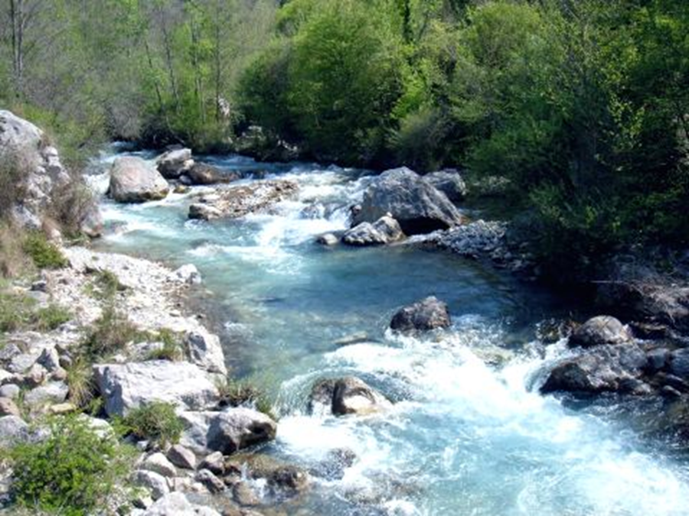
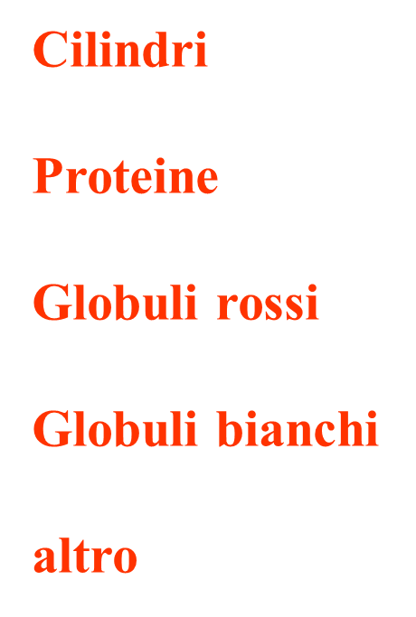
L’urina, percorrendo le vie urinarie dal glomerulo all’uretra, raccoglie numerose “notizie” e le porta alla nostra attenzione…..

Slide 16
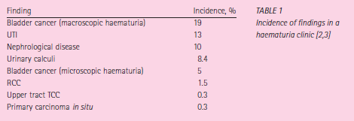
“L’individuazione di un ematuria non concede alcuna leggerezza nell’interpretazione, nessuna pigrizia nelle indagini, nessuna stupidaggine nelle terapie.
L’ematuria non si tratta con la dieta ne’ con il riposo, ne’ con gli emostatici.
Essa esige solo di essere presa in considerazione”
COUVELAIRE
LE CAUSE
Mostafid AND Persad, BJU Int, 2010

Slide 17
EMATURIA
La presenza di sangue nelle urine può essere:
MICROSCOPICA: rilevabile solo con esami di laboratorio, associata più o meno ad altri reperti
MACROSCOPICA: visibile a occhio nudo
- totale, iniziale, terminale
- con coaguli
- associata o meno ad altri sintomi ( dolore, febbre, stranguria )

Slide 18
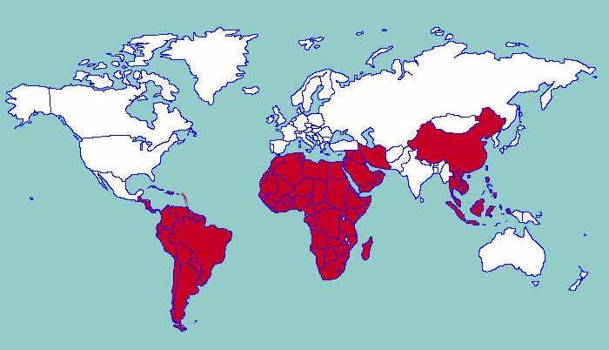
LA CAUSA PIU’ FREQUENTE NEL MONDO
La bilharziosi urinaria!!!
La relazione tra ematuria macroscopica e fasi della minzione può orientare sulla sede d’origine
iniziale → uretra, prostata
finale → vescicale
totale → vie urinarie superiori

Slide 19
DIAGNOSI
Anamnesi accurata
Esami di laboratorio
Ecografia apparato urinario ( UroTC )
Esame citologico urinario
( Uretrocistoscopia)

Slide 20
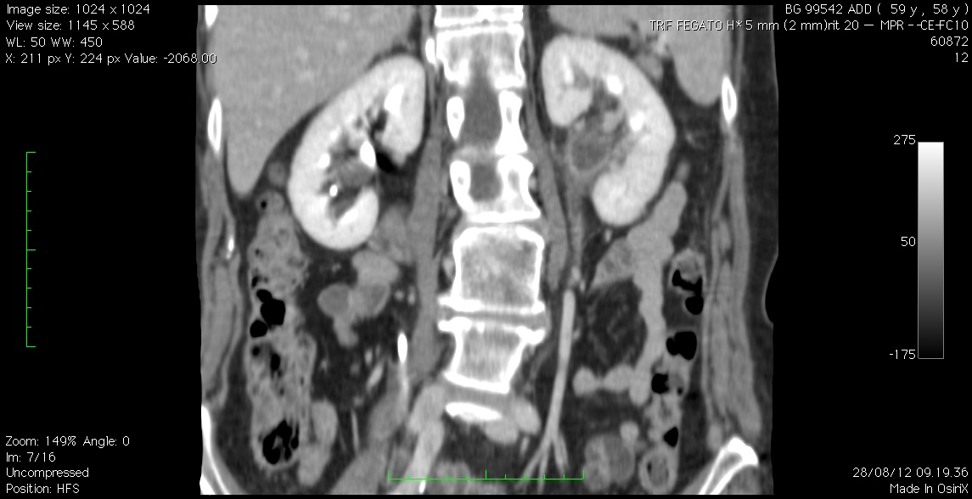
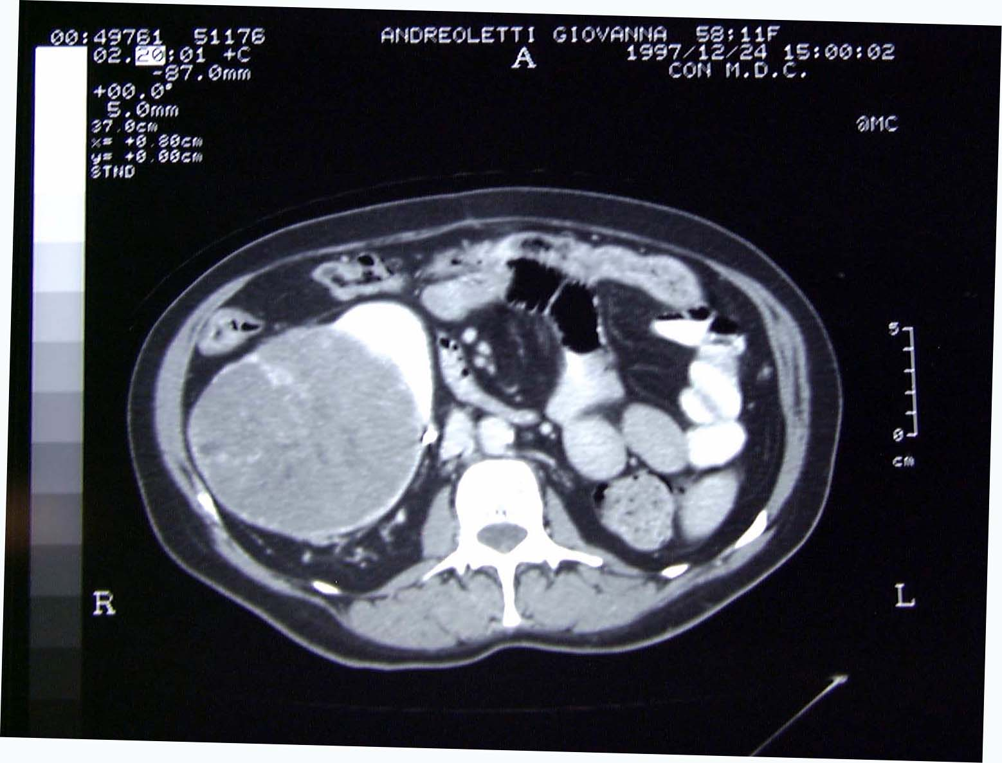
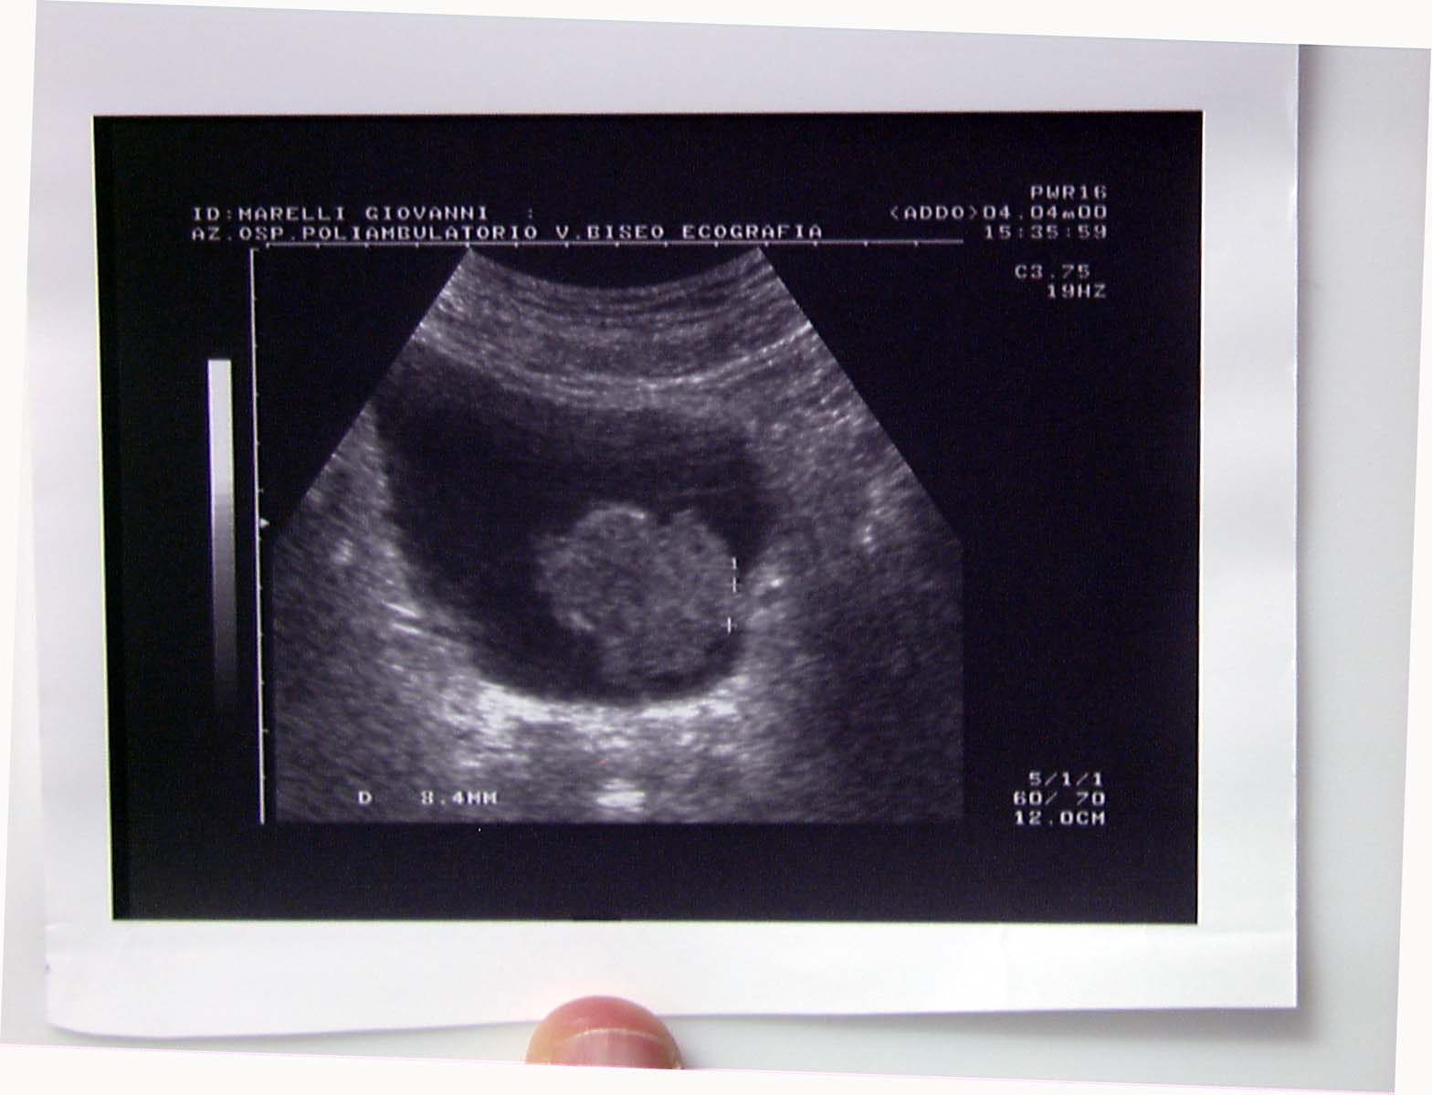
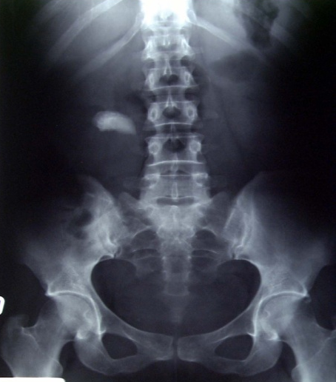
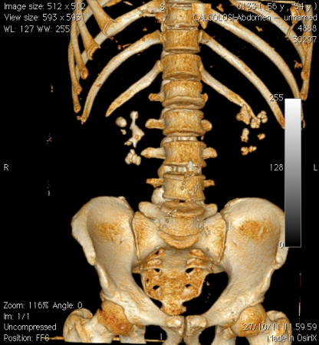
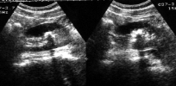
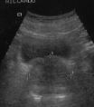
QUALE DIAGNOSTICA PER IMMAGINI

Slide 21


La citologia urinaria
Blick nel 2011, su 778 pazienti valutati con cistoscopia flessibile ed immaging dell’alta via, riporta che la citologia urinaria presentava
sensibilità del 0.38 (95% CI 0.31-0.45) e
specificità del 0.98 (95% CI 0.97-0.99)

Slide 22
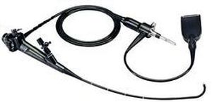
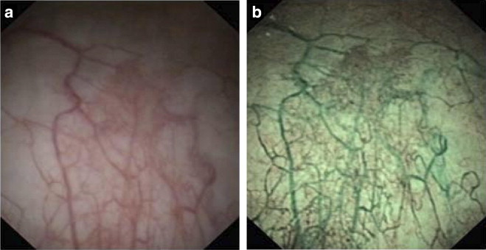
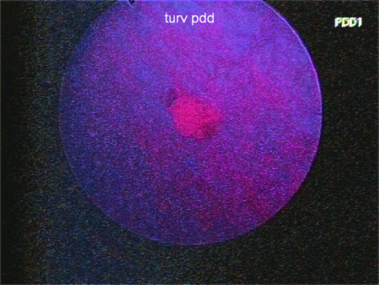
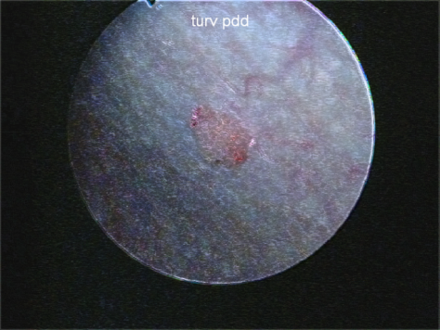
CISTOSCOPIA
PDD WL
SENSIBILITA’ 97.6 % 65 %
SPECIFICITA’ 28.6 % 54.7 %
VPP 71.9 % 85.4 %
VPN 94.7 % 61 %

Slide 23
ECO APP URINARIO +
PAP URINE +
UROLOGO
TRATTAMENTO
ECO APP URINARIO -
PAP URINE +
UROLOGO
STUDIO alta via
ECO APP URINARIO -
PAP URINE -
UROLOGO
CISTOSCOPIA

Slide 24
il Microbiologo
Dr. Mino Pedroni
AOD Presidio di Manerbio

Slide 25

NICOLA
ESAME URINE + URINOCOLTURA + ev. antibiorgamma
CITOLOGIA URINARIA
ECOADDOME
(visita urologica?)

Slide 29
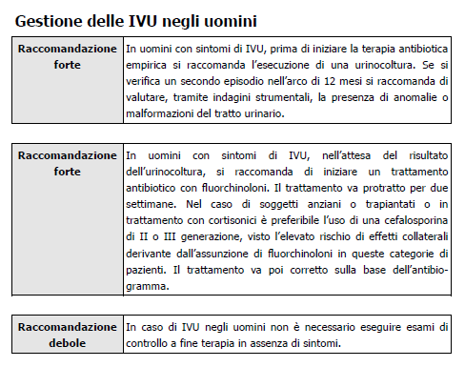

Slide 30
30

Slide 33
RESISTENZE E. coli URINOCOLTURE
Urocolture positive per E. coli 1.923

Slide 34
RESISTENZE E. coli URINOCOLTURE

Slide 35
35

Slide 36
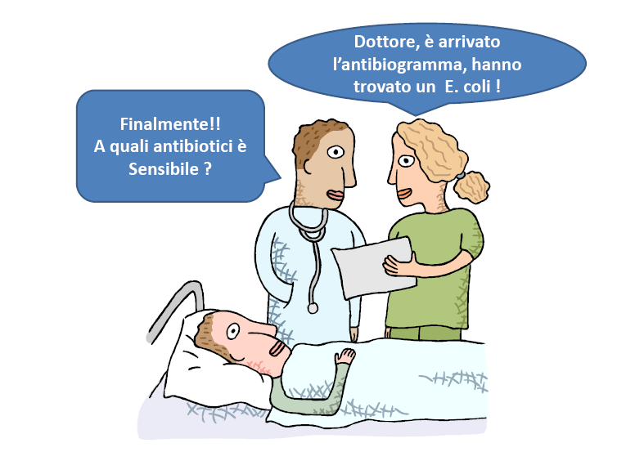
Notes:
36

Slide 38
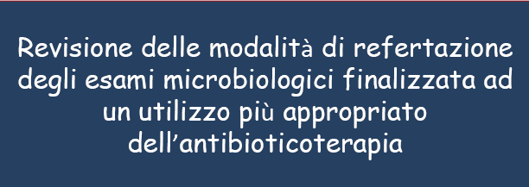
Notes:
38

Slide 40
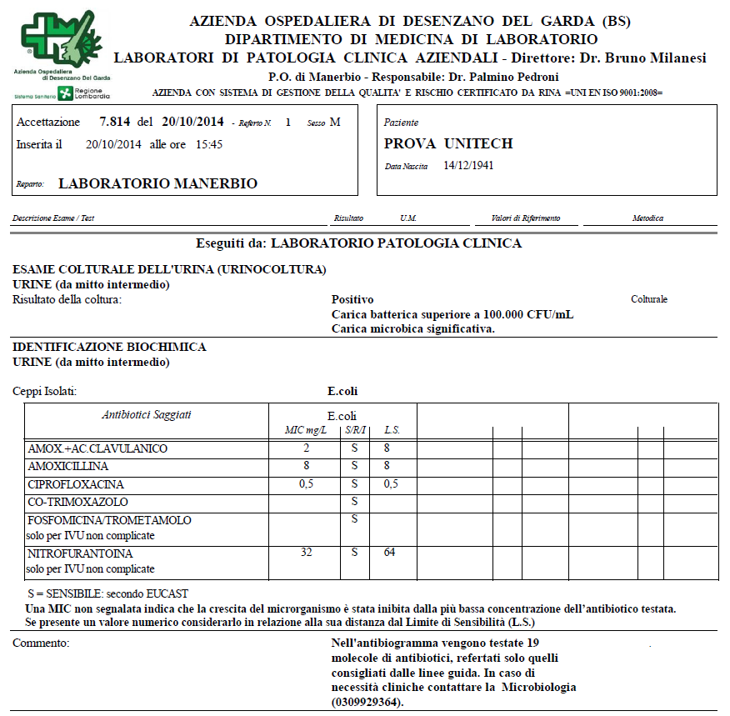

Slide 41
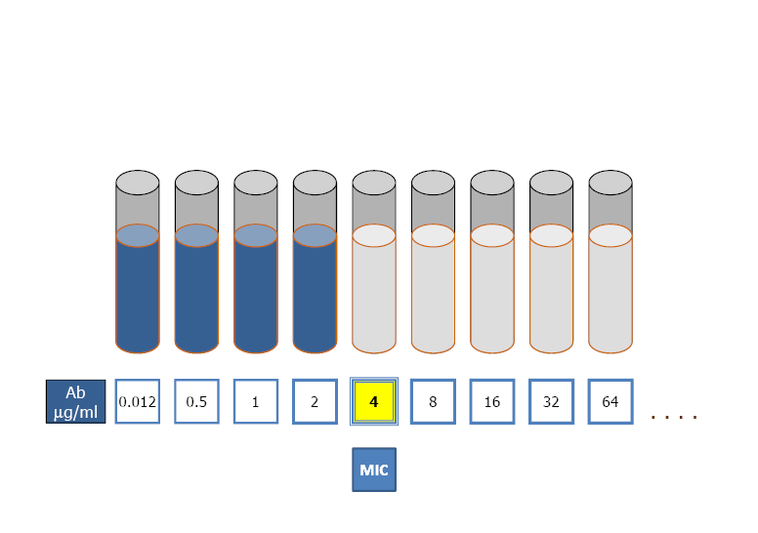
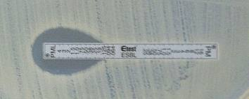
MIC
È la più bassa concentrazione del farmaco in grado di inibire la crescita in vitro del microrganismo saggiato.
E’ di grande utilità per la scelta della migliore strategia terapeutica soprattutto in caso di criticità:
Sede d’infezione (sangue, polmone, ecc.)
Condizioni cliniche del paziente
Ceppi multi-resistenti (MDR)
Notes:
41

Slide 42
Breakpoint
Sono valori soglia fissati da alcune Istituzioni Scientifiche per le diverse combinazioni microrganismo-antibiotico. Attraverso il confronto con i breakponit, i risultati ottenuti possono essere tradotti nelle cosidette categorie di interpretazione: Sensibile, Intermedio, Resistente.
Notes:
42

Slide 43
Ciprofloxacina
I breakpoint derivano da diversi parametri:
Microbiologici (distribuzione delle MIC
di ceppi privi di resistenze)
Farmaco-dinamici (dosaggio terapeutico e
concentrazione sierica ottenibile)
Clinici (studi di efficacia clinica)
Ampicillina
Notes:
43

Slide 47
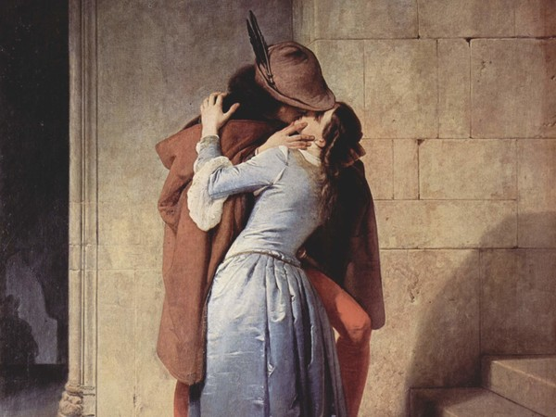

Slide 48
L’Anatomopatologo
Dr.ssa Sandra Guanella
AOD Presidio di Desenzano d/G

Slide 49
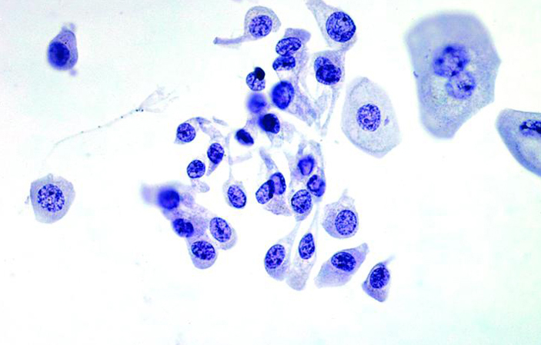
COSA E’ L’ESAME CITOLOGICO URINARIO?
E’ un test che valuta la cellularità presente nelle urine
In condizioni normali rappresentata dalle cellule che rivestono l’apparato escretore in particolare la vescica
superficiali
profondi
Uroteli

Slide 50
Perché è il primo esame che viene chiesto?
Facile da eseguirsi
Non necessita di appuntamento
Dieta libera
Richiede una semplice minzione
Poco costoso
Rileva la presenza di
cellule normalmente assenti
cellule atipiche/neoplastiche
Notes:
Con questo obbiettivo…

Slide 51

Perché l’esame vada a buon fine..
Che il campione sia adeguato
Informare il paziente sulle modalità di raccolta
Che il “lettore” sia adeguato
2° urina del mattino (il ristagno notturno determina lisi e contaminazione batterica)
3 giorni consecutivi (per evitare scarsità di materiale)

Slide 52
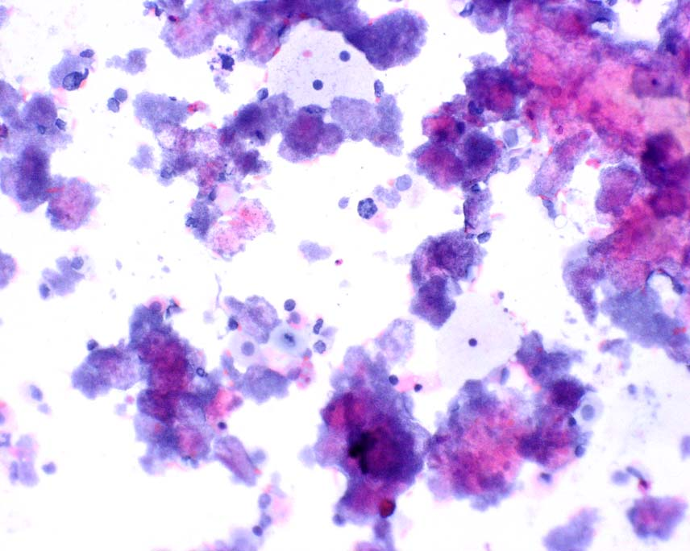
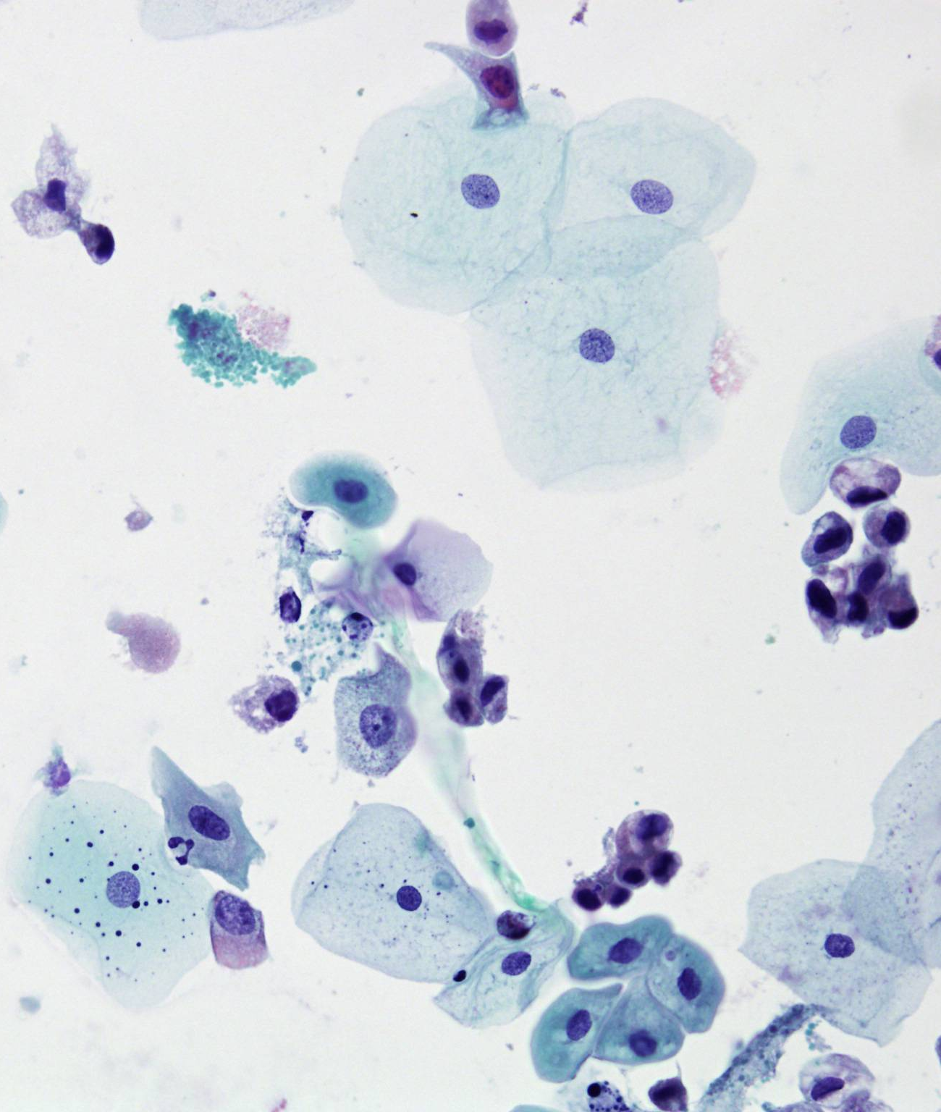
2° urina del mattino (il ristagno notturno determina lisi e contaminazione batterica)
3 giorni consecutivi (per evitare scarsità di materiale)
Diagnosi Citologica
Campione inadeguato, non diagnostico Ripetere

Slide 53
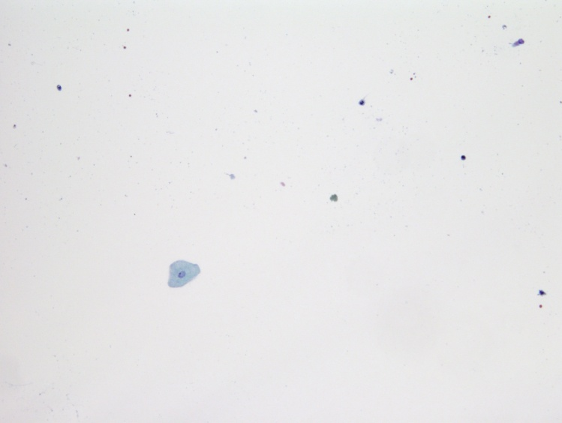
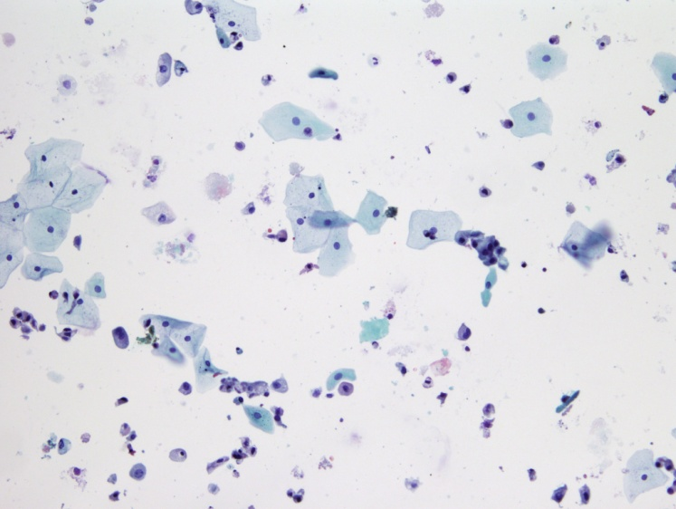
2° urina del mattino (il ristagno notturno determina lisi e contaminazione batterica)
3 giorni consecutivi (per evitare scarsità di materiale)
URINA= Liquido biologico con cellule libere singole o in aggregati,
suscettibili di citolisi precoce se non adeguatamente e
tempestivamente fissate
Il miglior risultato si ottiene se l’urina viene fissata immediatamente
dopo la minzione. Ecco perché è sempre stata richiesta l’esecuzione
in laboratorio
TUTTAVIA…….

Slide 54
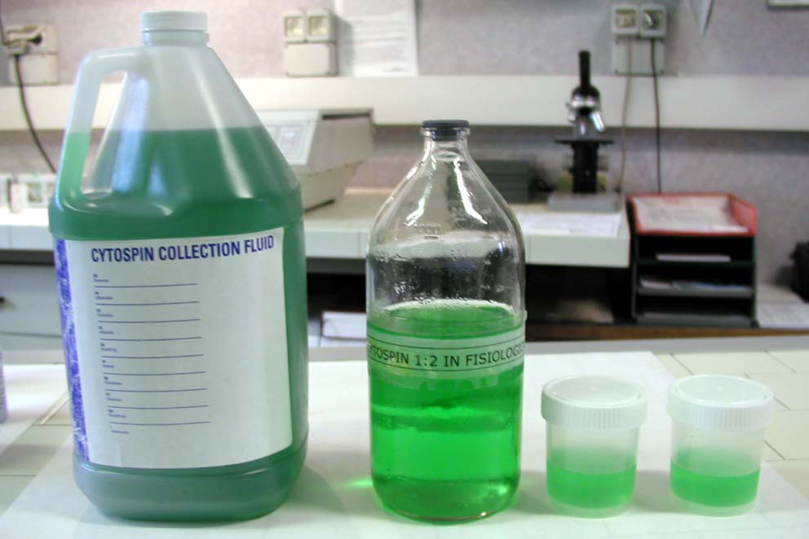
Esistono dei prefissativi
Etanolo 50°
Cytospin
Che permettono la raccolta delle urine
a domicilio sempre su 3 campioni
NOVITA’
Anatomia Patologica
Il materiale (KIT) verrà ritirato al CENTRO PRELIEVI
Il materiale verrà riconsegnato al CENTRO PRELIEVI

Slide 55
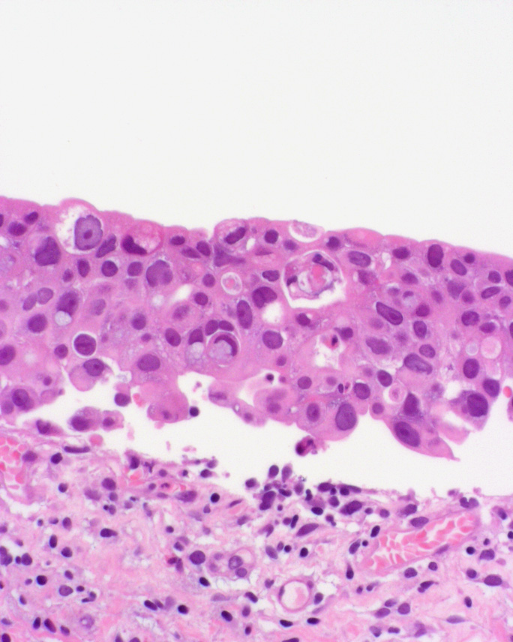
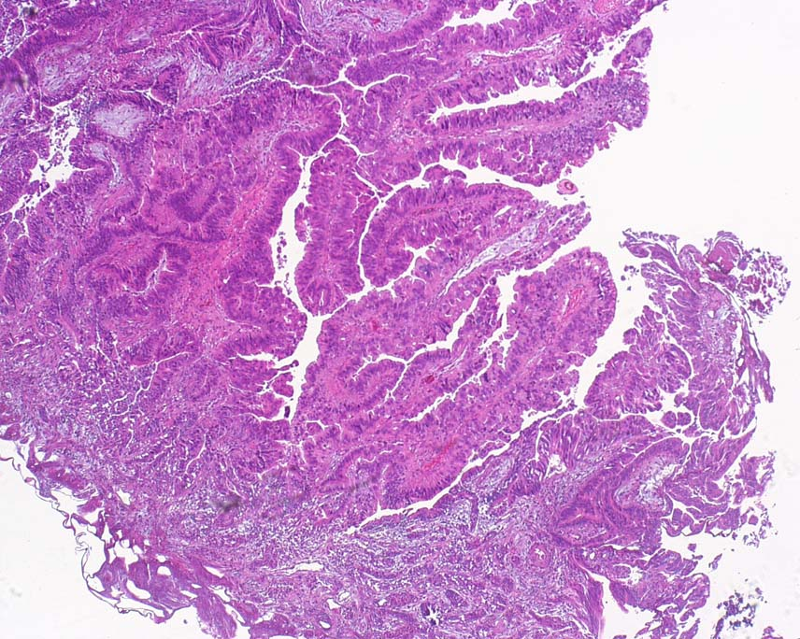
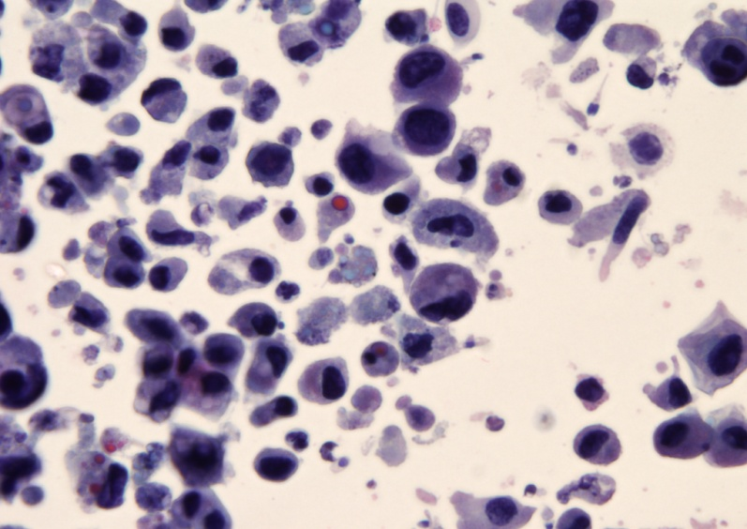
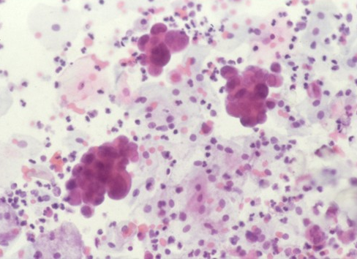
Rileva la presenza di
cellule normalmente assenti
cellule atipiche/neoplastiche
Quali cellule neoplastiche?
CARCINOMI UROTELIALI DI ALTO GRADO
Carcinoma di tipo piatto
Carcinoma di tipo papillare
Diagnosi Citologica
POSITIVO PER CELLULE TUMORALI MALIGNE (CTM)

Slide 56
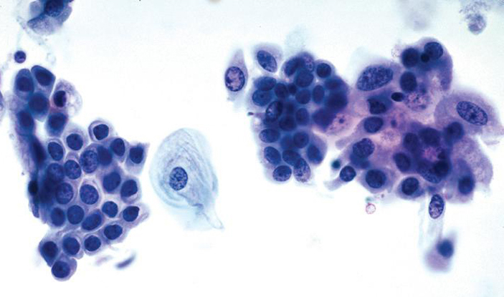
Carcinoma papillare di basso grado
(non progredisce, ma recidiva)
Esiste una seconda entità
Più frequente
Ematuria
Diagnosi Citologica differenziale tra
Iperplasia papillare/Neoplasia papillare di basso grado
Sospetto
Ca papillare
di basso grado
Iperplasia papillare
Calcoli
Trauma

Slide 57
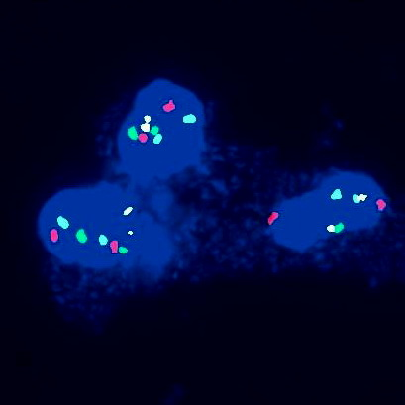
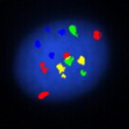
Ripetizione della citologia urinaria
Cosa fare?
Cistoscopia
Applicazione di markers tumorali
UROVYSION
Test genetico, basato sulla ibridazione in situ con fluorescenza,
per rilevare nelle cellule dell’urina un aumento
di alcuni cromosomi (3, 7, 17) o delezione 9p21

Slide 58
Utilissimo se tutto va bene
…ma è provato avere una sensibilità inferiore
rispetto alla semplice citologia,
per frequenti falsi positivi
…è molto costoso
E’ un test
che va richiesto in casi selezionati da specialisti esperti e competenti
che deve essere eseguito da personale esperto e competente

Slide 59
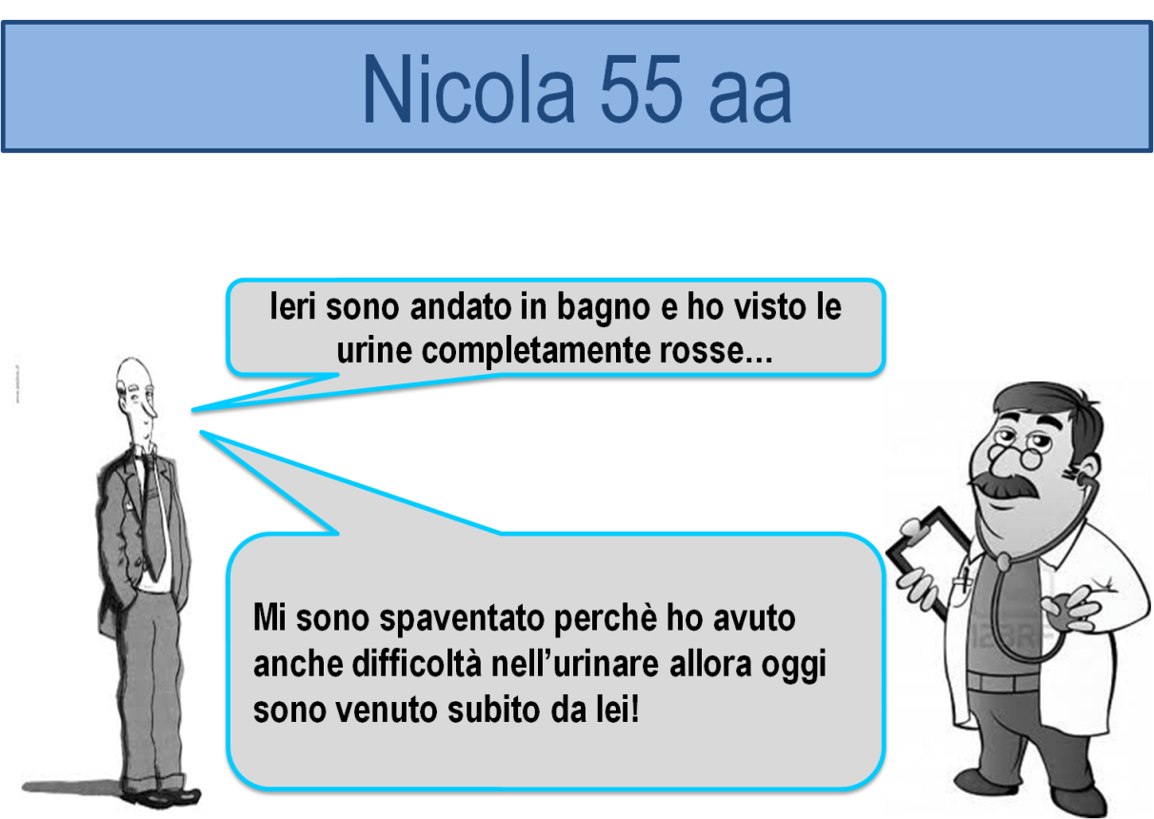
Tornando a noi…

Slide 60
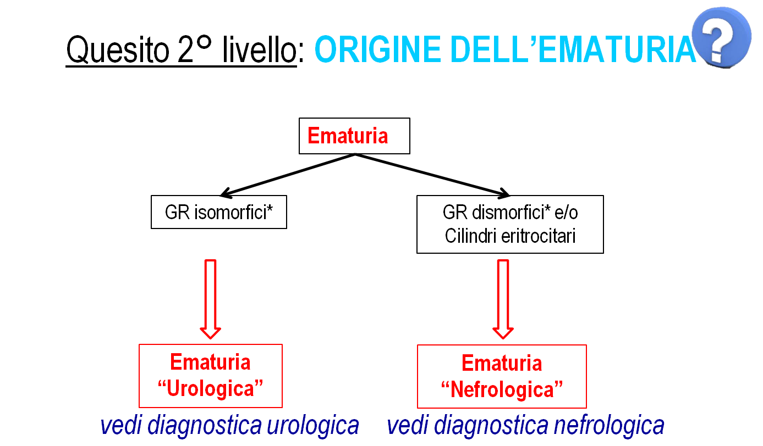
Piano
Chiedo un esame delle urine con analisi morfologica delle emazie?
Chiedo un’urinocoltura con antibiogramma?
Chiedo la citologia urinaria?
Chiedo una ecografia addome?
Un’ematuria in TAO è meno grave?
Con o senza bollino verde??
Lo mando in Pronto Soccorso?

Slide 61
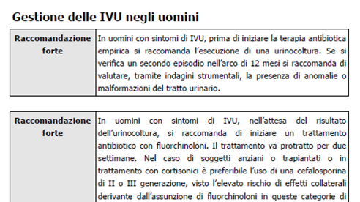
Piano
Chiedo un esame delle urine con analisi morfologica delle emazie?
Chiedo un’urinocoltura con antibiogramma?
Chiedo la citologia urinaria?
Chiedo una ecografia addome?
Un’ematuria in TAO è meno grave?
Con o senza bollino verde??
Lo mando in Pronto Soccorso?

Slide 62
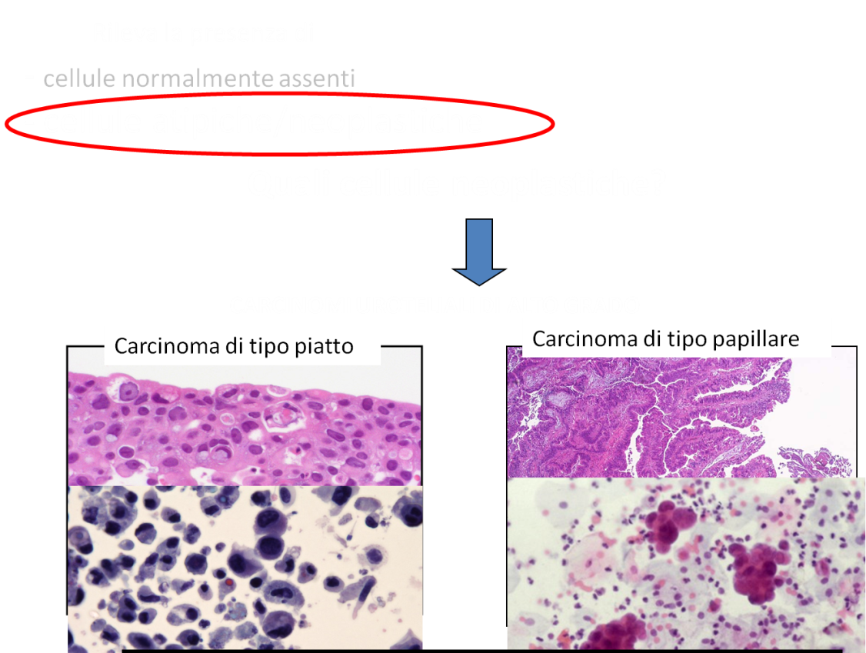
Piano
Chiedo un esame delle urine con analisi morfologica delle emazie?
Chiedo un’urinocoltura con antibiogramma?
Chiedo la citologia urinaria?
Chiedo una ecografia addome?
Un’ematuria in TAO è meno grave?
Con o senza bollino verde??
Lo mando in Pronto Soccorso?

Slide 63
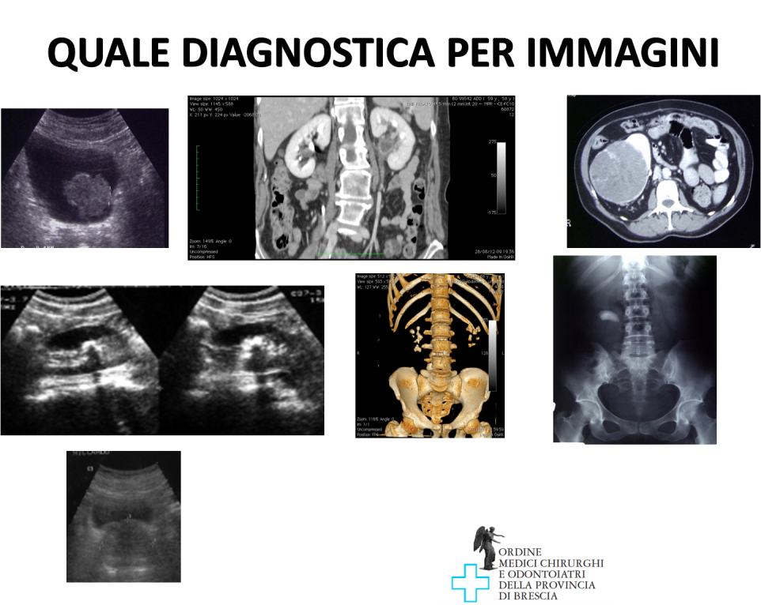
Piano
Chiedo un esame delle urine con analisi morfologica delle emazie?
Chiedo un’urinocoltura con antibiogramma?
Chiedo la citologia urinaria?
Chiedo una ecografia addome?
Un’ematuria in TAO è meno grave?
Con o senza bollino verde??
Lo mando in Pronto Soccorso?

Slide 64

Piano
Chiedo un esame delle urine con analisi morfologica delle emazie?
Chiedo un’urinocoltura con antibiogramma?
Chiedo la citologia urinaria?
Chiedo una ecografia addome?
Un’ematuria in TAO è meno grave?
Con o senza bollino verde??
Lo mando in Pronto Soccorso?
La TAO può evidenziare ematuria “occulta”

Slide 65
Piano
Chiedo un esame delle urine con analisi morfologica delle emazie?
Chiedo un’urinocoltura con antibiogramma?
Chiedo la citologia urinaria?
Chiedo una ecografia addome?
Un’ematuria in TAO è meno grave?
Con bollino verde??
Lo mando in Pronto Soccorso?
Solo se macroematuria persistente !!!

Slide 66
NICOLA
ESAME URINE + URINOCOLTURA + ev. antibiorgamma
CITOLOGIA URINARIA
ECOADDOME
(visita urologica?)

Slide 67
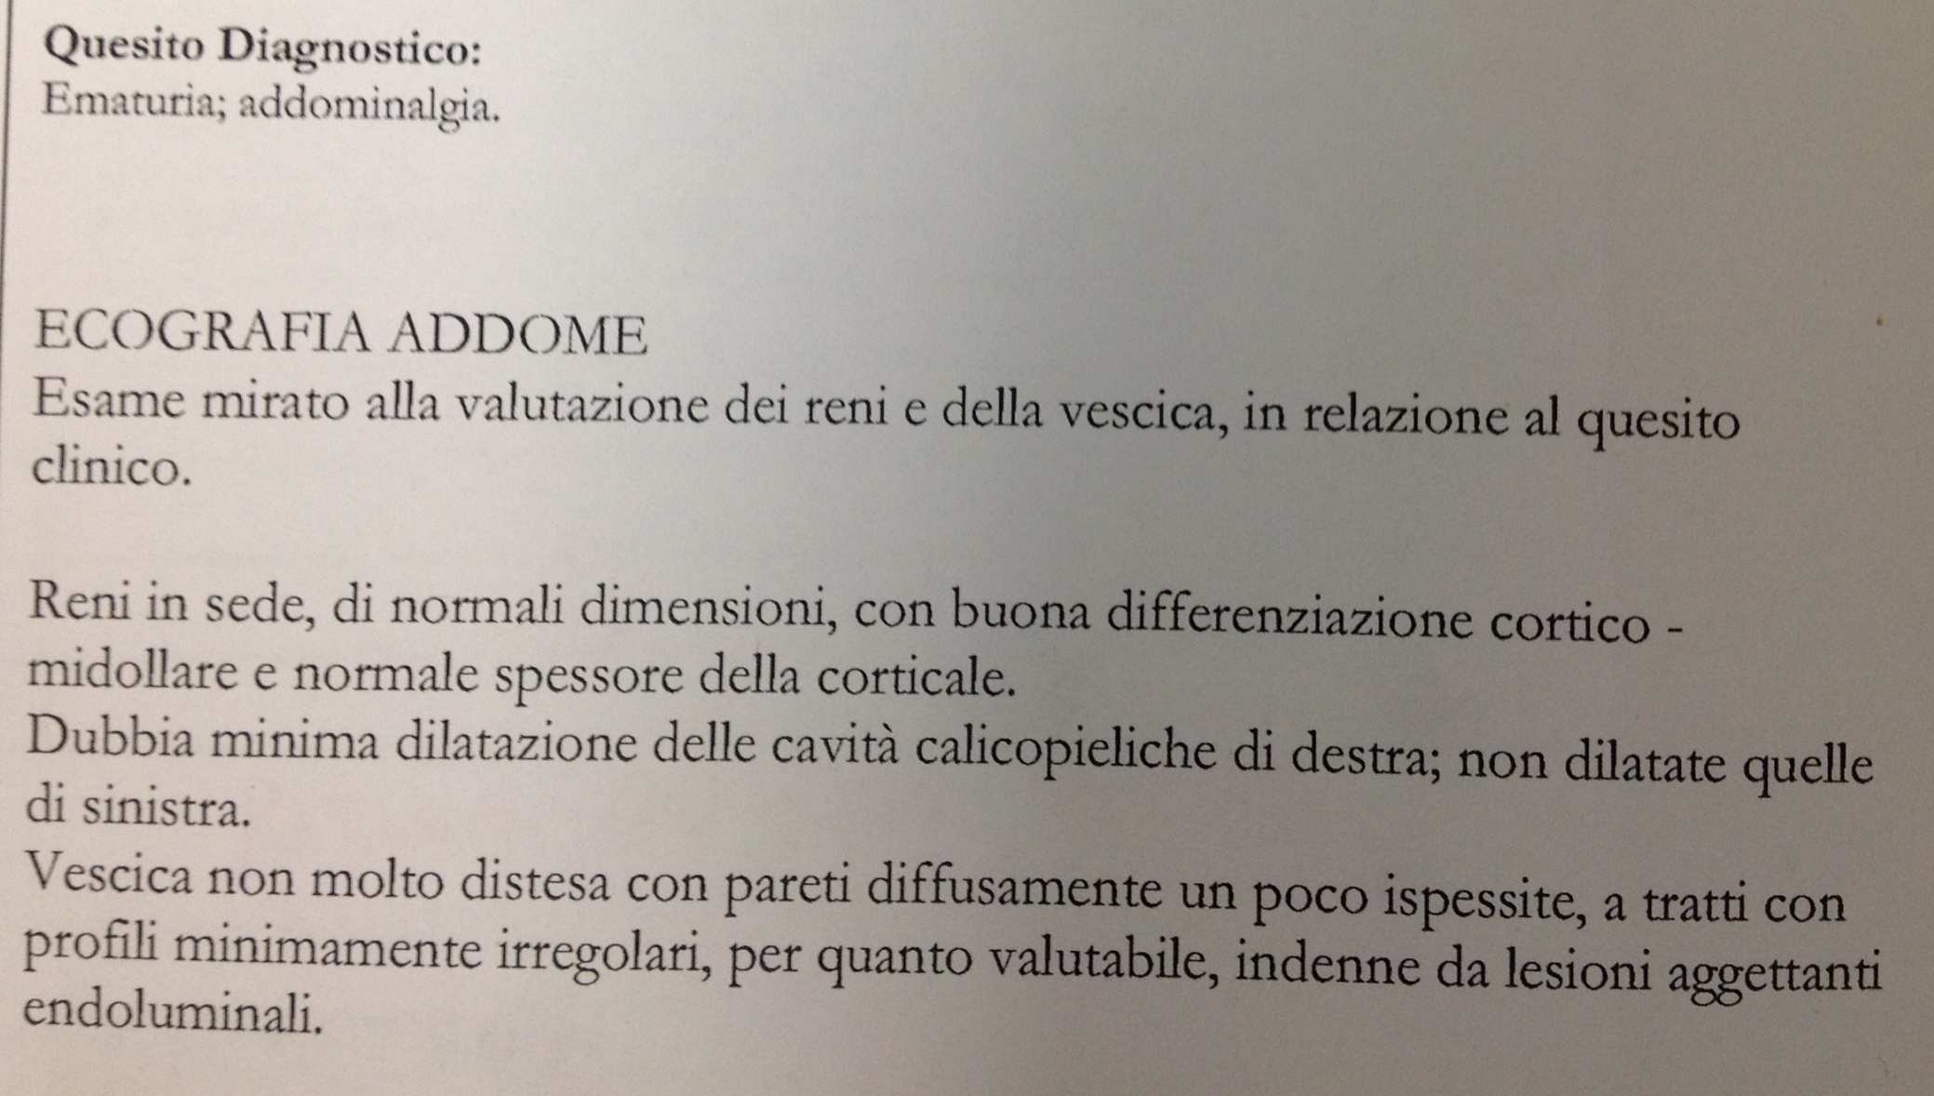
Esame Urine, Urinocoltura
ed Eco addome
Esame Urine: Non segni di infezione
Ecografia Addome: Non calcoli, Non idronefrosi, Non lesioni aggettanti in vescica

Slide 68

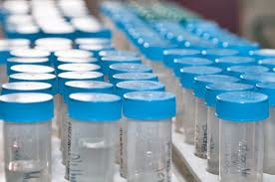
Citologico urinario su 3 campioni di urine
Campione 1
Campioni ematurici in assenza di significativa flogosi comprendenti materiale amorfo e detrito di fondo a scarsa cellularita’ uroteliale prevalentemente superficiale, priva di significative atipie citocariologiche.
La presenza di ematuria in assenza di significativa flogosi consiglia prosecuzione follow-up
Campione 2
Sovrapponibile al campione 1
Campione 3
Sovrapponibile al campione 1

Slide 69
Valutazione
DIAGNOSI DIFFERENZIALE
Infezione?
Neoplasia Vescicale (Benigna/Maligna)?
K Alte Vie Escretrici?
Nefropatia?
Finta ematuria?
Calcolosi?

Slide 70
TAKE HOME MESSAGES:
1
L’Ematuria è un problema di comune riscontro clinico e uno dei più frequenti segni di patologia urologica. Ogni episodio di ematuria merita un corretto iter etiopatogenetico ed un iter diagnostico mirato.
4
Una microematuria persistente , anche se asintomatica, va sempre indagata per escludere la natura neoplastica ed in questo caso l'esame di I scelta è il citologico su tre campioni di urina ( II getto), che è
- facile da eseguirsi
- poco costoso
- rivela la presenza di cellule di solito assenti: ATIPICHE /NEOPLASTICHE.
In presenza di sintomi come febbre e disturbi minzionali , l'esame urine e l'urinocoltura sono fondamentali. Nella valutazione dell'urinocoltura più che la carica batterica è opportuno considerare la correlazione tra notizie anamnestiche e presenza di un determinato microorganismo.
3
È da considerarsi a genesi neoplastica fino a prova contraria.
2

